Slide 1

Albert Camus
Základní škola a Mateřská škola, Liberec, Barvířská 38/6, příspěvková organizace
Název : VY_32_inovace_13 Český jazyk a literatura – Příběh, který nikdy neskončí
Autor: Iveta Loumová
Období: Únor 2012
Věková skupina: 9. ročník
Tematická oblast: Český jazyk a literatura – světová literatura 1. poloviny 20. století
Anotace: Představení problematiky života a díla Alberta Camuse, objasnění pojmů existencialismus, absurdno.

Slide 2
Tajenka z písmen poskládejte název dvou států.
O S K Í R L Ž A
ALŽÍRSKO
HL. MĚSTO
ALŽÍR
E C A I N R F
FRANCIE
HL. MĚSTO
PAŘÍŽ

Slide 3
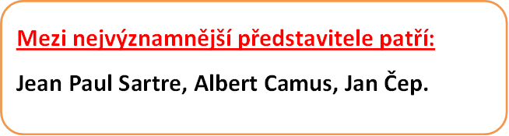
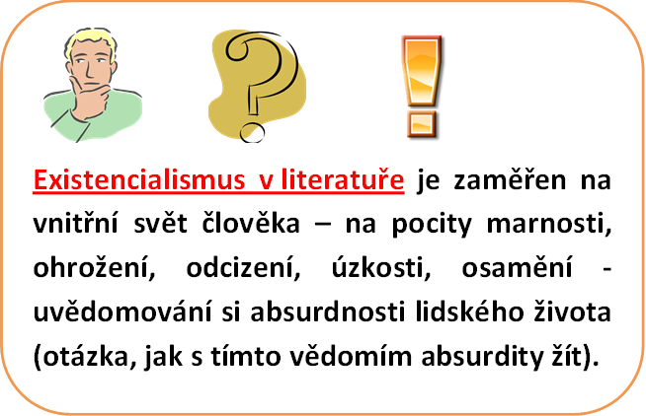
Albert Camus
1913 – 1960
Francouzský spisovatel, dramatik a publicista
Jeden z čelných představitelů existencialismu
Narodil se v Alžíru, pocházel z francouzsko-španělského manželství.
Vystudoval filozofii a literaturu.
Od roku 1938 se začal věnovat literatuře a publicistice.

Slide 4
Albert Camus
Roku 1940 byl vyhoštěn z Alžíru
( kritika bídných poměrů muslimského
obyvatelstva).
Usadil se v Paříži, kde se věnoval divadlu.
Angažoval se proti francouzské koloniální politice v Alžírsku.
Roku 1957 mu byla udělena Nobelova cena za literaturu.
Zemřel při autonehodě.

Slide 5
Albert Camus
Tvorba
Ve svých dílech se zabýval hlavně absurdnem lidské situace a vzpourou.
Cizinec - novela
Děj se odehrává v Alžírsku. Hl. postava Mersault – v první osobě vypráví svůj příběh, pochová matku, která zemřela v útulku, její smrt v něm nevyvolá žádný cit, žádný smutek, necítí bolest. Sblíží se s kolegyní Marií a seznámí se s podivným sousedem Reymondem, který má spor se skupinou Arabů. Na konci 1. části Mersault vystřelí na jednoho Araba a zastřelí ho.

Slide 6
Albert Camus
Cizinec - novela
Ve druhé části Mersault popisuje vězení, výslech, soudní proces a odsouzení k trestu smrti.
Ve společnosti ostatních lidí se cítí být cizincem, není schopen komunikovat, všechno, co přináší život mu připadá náhodné a absurdní, jeho postoje četně odmítnutí duchovní útěchy naznačují osamělý protest, smrt přijímá vyrovnaně a klidně.

Slide 7
Albert Camus
Tvorba
Ve svých dílech se zabýval hlavně absurdnem lidské situace a vzpourou.
Mor (1947) - dílo je jakousi románovou kronikou.
Zavede nás do alžírského města Oranu, kde poznenáhlu vypukne morová epidemie.
Tragédie začne hromadným úhynem krys ve městě, lidské oběti na sebe nenechají dlouho čekat. Začíná boj mezi obyvateli a zhoubnou nákazou. Camus měl údajně tímhle dílem symbolizovat boj proti fašismu.

Slide 8
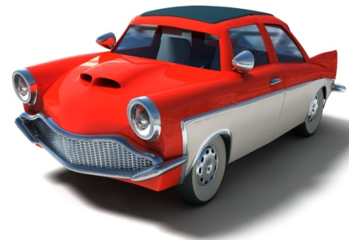
Albert Camus
Tvorba
Ve svých dílech se zabýval hlavně absurdnem lidské situace a vzpourou.
Práce s textem: V. Nezkusil, LV pro 9. ročník ( Výpravy
do světa literatury II. )
Pád (1956) – román

Slide 9
Albert Camus
Shrnutí:
1913 – 1960
Francouzský spisovatel, dramatik a publicista
Jeden z čelných představitelů existencialismu
Narodil se v Alžíru, pocházel z francouzsko-španělského manželství.
Vystudoval filozofii a literaturu.
Od roku 1938 se začal věnovat literatuře a publicistice.

Slide 10
Albert Camus
Shrnutí:
Roku 1940 byl vyhoštěn z Alžíru ( kritika bídných poměrů muslimského obyvatelstva).
Usadil se v Paříži, kde se věnoval divadlu.
Angažoval se proti francouzské koloniální politice v Alžírsku.
Roku 1957 mu byla udělena Nobelova cena za literaturu.
Zemřel při autonehodě.

Slide 11
Albert Camus
Shrnutí:
Tvorba
Ve svých dílech se zabýval hlavně absurdnem lidské situace a vzpourou. Dílo ovlivněno existencialismem.
ABSURDNO = NESMYSLNOST ( skutečnost, která nedává smysl, odporuje zdravému rozumu.)
ABSURDNO?

Slide 12
Albert Camus
Shrnutí:
Tvorba
Existencialismus v literatuře je zaměřen na vnitřní svět člověka – na pocity marnosti, ohrožení, odcizení, úzkosti, osamění - uvědomování si absurdnosti lidského života (otázka, jak s tímto vědomím absurdity žít).
Cizinec - novela
Mor – románová kronika
Pád - román

Slide 13
Zdroj použité literatury:
NEZKUSIL, Vladimír. Literární výchova pro 8. ročník ZŠ: Výpravy do světa literatury. 2. vyd. Praha: Fortuna, 1997. ISBN 80-7168-453-8.
KOVALČÍK, Zdeněk. Čítanka pro 9. ročník ZŠ a příslušné ročníky VG. Všeň: Alter, s.r.o., 2006. ISBN 80-7245-017-4.
NEZKUSIL, Vladimír. Literární výchova pro 9. ročník ZŠ: Výpravy do světa literatury 2. Praha: Fortuna, 1999. ISBN 80-7168-347-7.
Zdroj obrázků:
Galerie Microsoft Office

